Slide 1

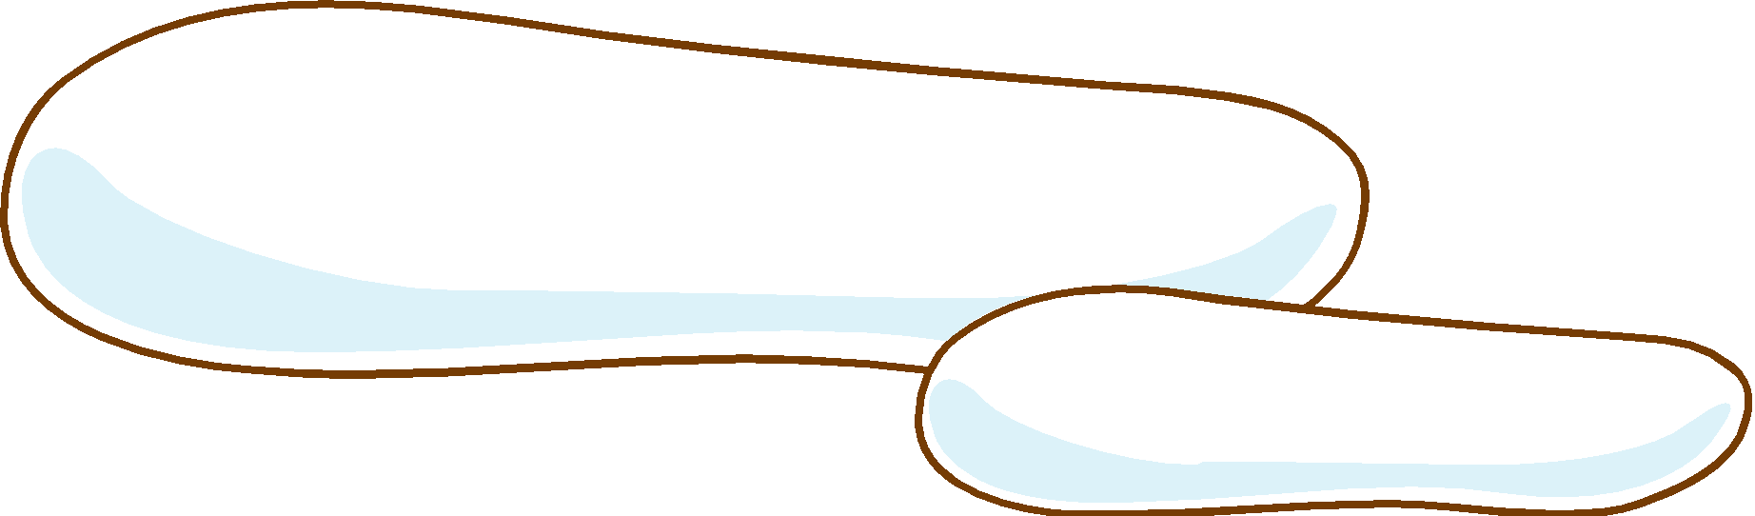

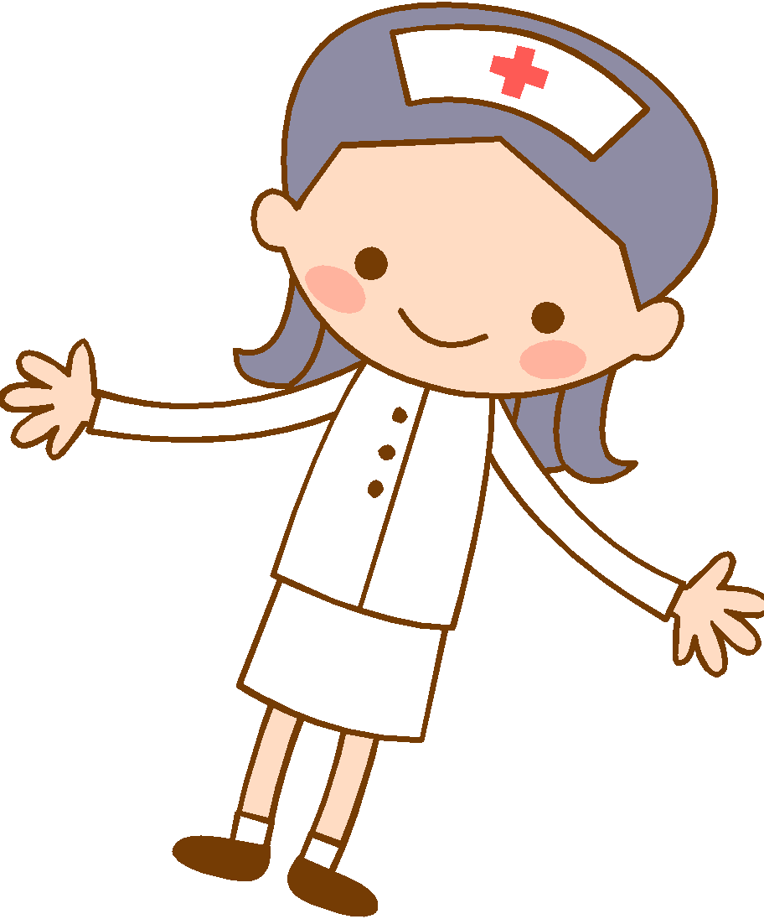



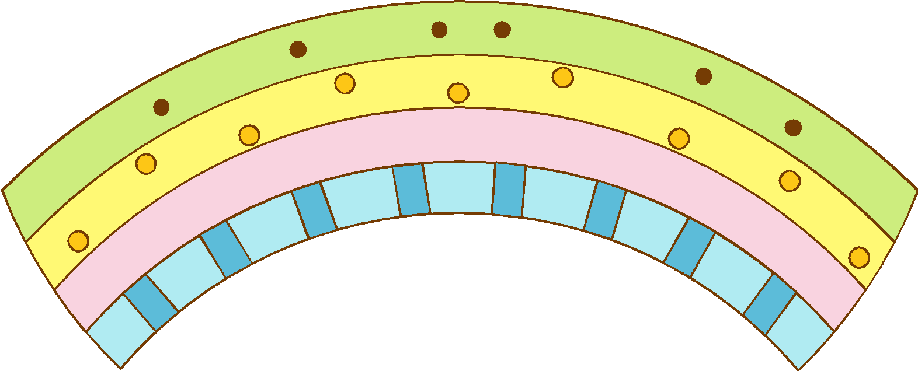

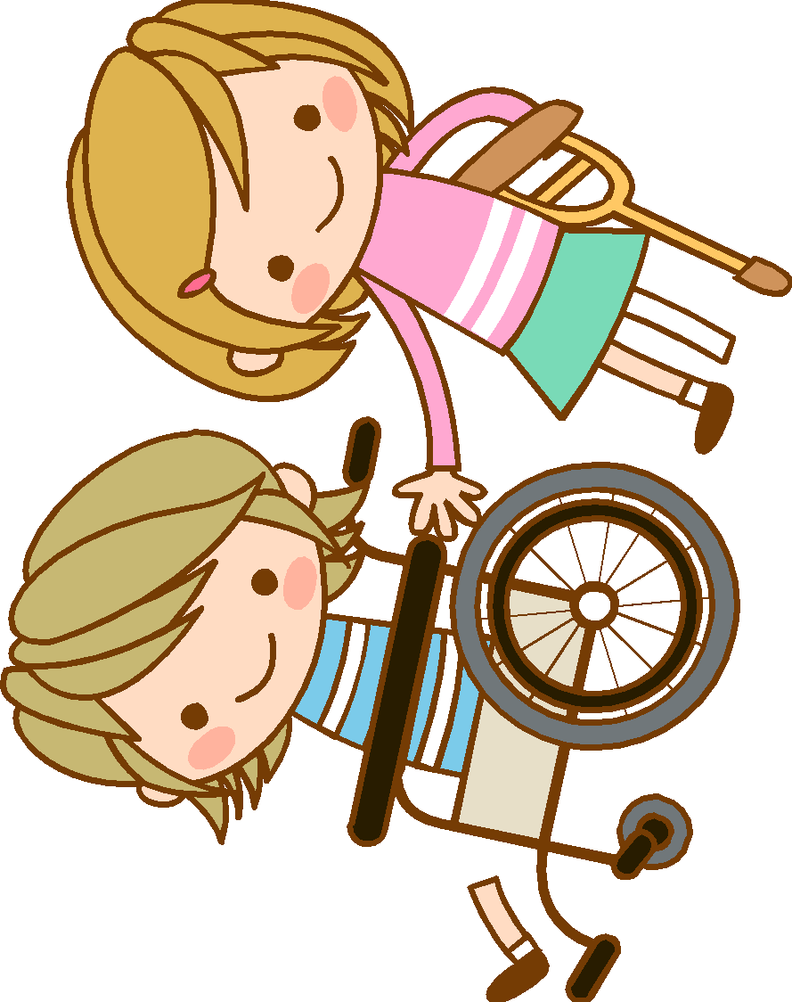
KHOA HỌC LỚP 5

Slide 2





Câu 1: Thuốc lá gây ra bệnh gì?
a) Các bệnh về phổi, tim
b) Ung thư phổi, các bệnh về đường hô hấp và tim mạch.
c) Các bệnh về đường hô hấp, gan.
d) Các bệnh về đường tiêu hóa, tim mạch.

Slide 3

Câu 2: Uống rượu, bia gây ra bệnh gì?
a) Các bệnh về đường tiêu hóa, tim mạch, thần kinh
b) Các bệnh về phổi, gan, tim mạch.
c) Các bệnh về gan, tim mạch, thần kinh.
d) Các bệnh về đường tiêu hóa, phổi, gan.

Slide 4

Câu 3: Nếu có người mời em uống rượu, bia thì em sẽ làm gì?
a) Uống một ngụm chắc không sao.
b) Dứt khoát không uống
c) Rủ thêm bạn cùng uống để bố mẹ không mắng.
d) Lưỡng lự, nên uống một chút không nhỉ?

Slide 5

Câu 4: Nếu có người mời em dùng ma túy, em sẽ làm gì?
a) Không biết nên làm gì.
b) Bạn dùng được thì mình cũng dùng được
c) Kiên quyết không dùng thử dù chỉ một lần.
d) Không dám từ chối vì sợ bị uy hiếp.

Slide 6
Bài 11:
DÙNG THUỐC AN TOÀN

Slide 7



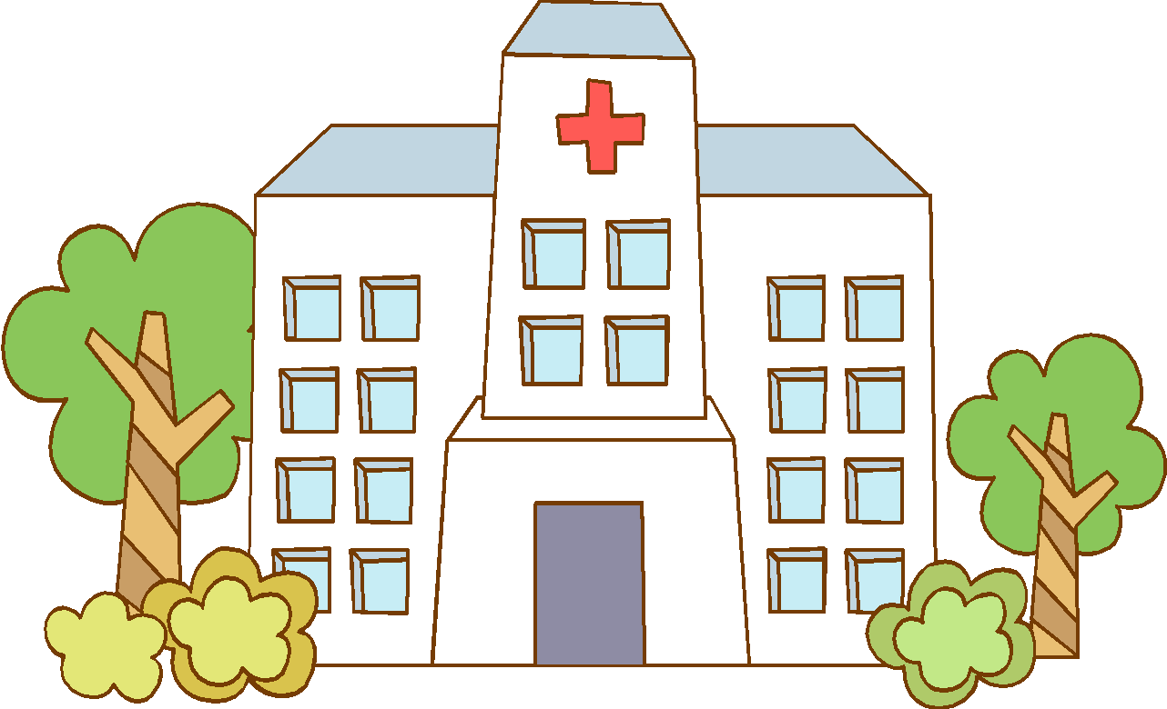
Khi nào nên dùng thuốc?
0
1

Slide 8
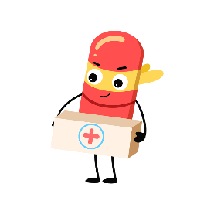

1. Khi nào nên dùng thuốc?
Có chứ. Để mình kể nhé!
Mai có biết tên các loại thuốc không?

Slide 9
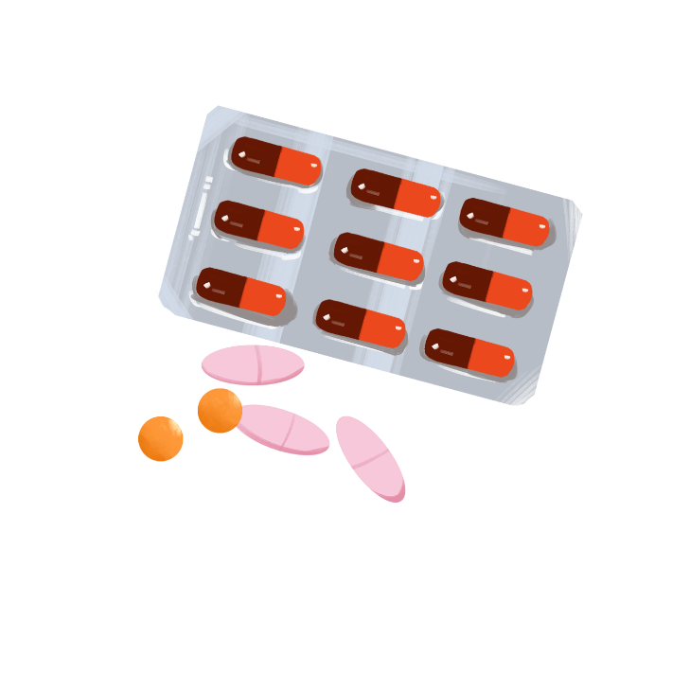
1. Khi nào nên dùng thuốc?
Mai giỏi quá, biết nhiều loại thuốc.
Mà mấy viên thuốc này đẹp thế!
Ăn được không nhỉ? Nhìn thấy ngon?

Slide 10
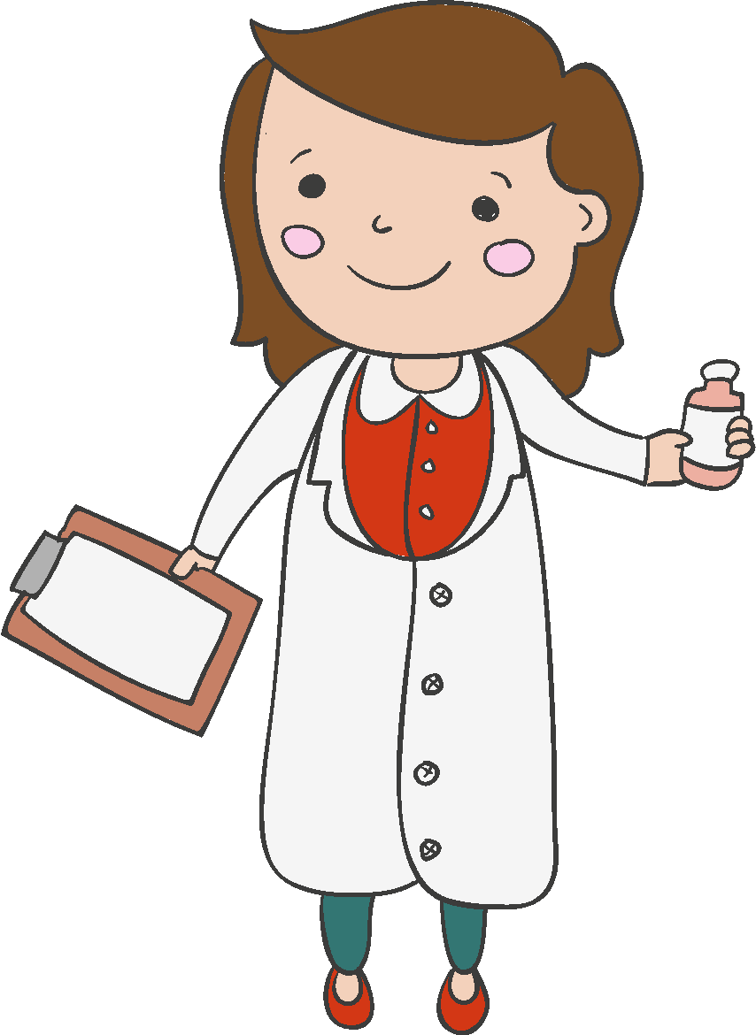
1. Khi nào nên dùng thuốc?
Thuốc không ăn được. Chỉ dùng thuốc khi cần thiết (bị bệnh) và phải theo chỉ định của bác sĩ. Và còn một số lưu ý nữa. Chúng ta cùng tìm hiểu nhé!
Bác sĩ ơi! Thuốc có ăn được không ạ?

Slide 11
Những điểm cần chú ý khi phải dùng thuốc và tác hại của việc dùng thuốc không đúng cách, không đúng liều lượng.
0
2

Slide 12
Tìm câu trả lời tương ứng với từng câu hỏi :
Chỉ nên dùng thuốc khi nào?
a) - Tuân theo sự chỉ định của bác sĩ;
- Phải biết tất cả những rủi ro có thể xảy ra khi dùng thuốc đó;
- Phải ngừng dùng thuốc nếu thấy bệnh không giảm hoặc bị dị ứng…
2. Sử dụng sai thuốc nguy hiểm như thế nào?
b) Đọc kĩ thông tin in trên vỏ đựng và bản hướng dẫn kèm theo để biết hạn sử dụng, nơi sản xuất, tác dụng và cách dùng thuốc.
3.Khi phải dùng thuốc, đặc biệt là thuốc kháng sinh cần chú ý điều gì?
c) Không chữa được bệnh, ngược lại có thể làm cho bệnh nặng hơn hoặc dẫn đến chết.
4. Khi mua thuốc, chúng ta cần lưu ý gì?
d)- Khi thật sự cần thiết;
- Khi biết chắc cách dùng, liều lượng dùng;
- Khi biết nơi sản xuất, hạn sử dụng và tác dụng phụ của thuốc (nếu có).

Slide 13
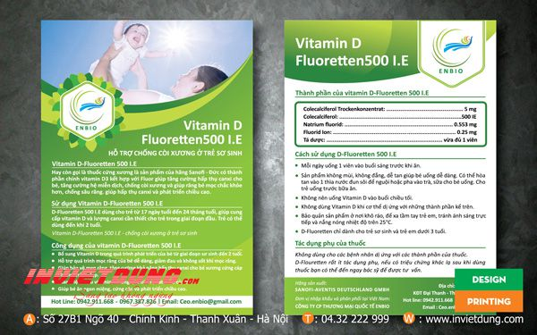
2. Những điểm cần chú ý khi phải dùng thuốc và tác hại của việc dùng thuốc không đúng cách, không đúng liều lượng.
1. Chỉ nên dùng thuốc khi nào?
d)- Khi thật sự cần thiết;
- Khi biết chắc cách dùng, liều lượng dùng;
- Khi biết nơi sản xuất, hạn sử dụng và tác dụng phụ của thuốc (nếu có).
BACK

Slide 14

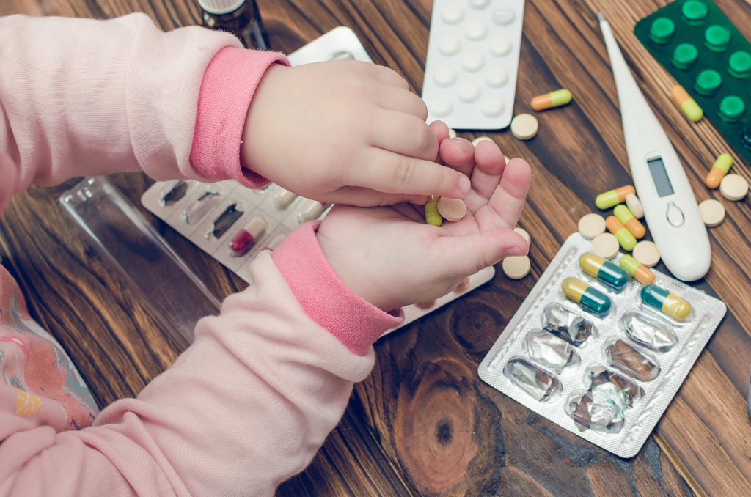
2. Những điểm cần chú ý khi phải dùng thuốc và tác hại của việc dùng thuốc không đúng cách, không đúng liều lượng.
2. Sử dụng sai thuốc nguy hiểm như thế nào?
c) Không chữa được bệnh, ngược lại có thể làm cho bệnh nặng hơn hoặc dẫn đến chết.
BACK

Slide 15
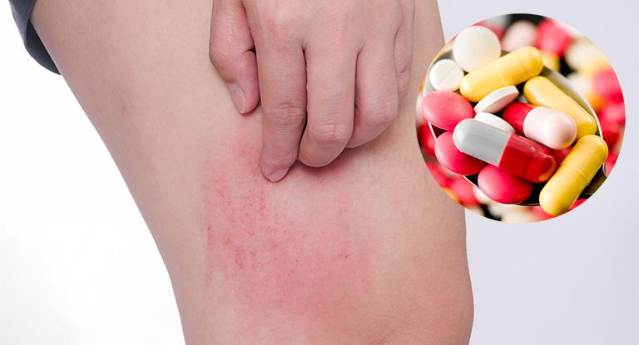
2. Những điểm cần chú ý khi phải dùng thuốc và tác hại của việc dùng thuốc không đúng cách, không đúng liều lượng.
3.Khi phải dùng thuốc, đặc biệt là thuốc kháng sinh cần chú ý điều gì?
a) - Tuân theo sự chỉ định của bác sĩ;
- Phải biết tất cả những rủi ro có thể xảy ra khi dùng thuốc đó;
- Phải ngừng dùng thuốc nếu thấy bệnh không giảm hoặc bị dị ứng…
Dị ứng thuốc
BACK

Slide 16
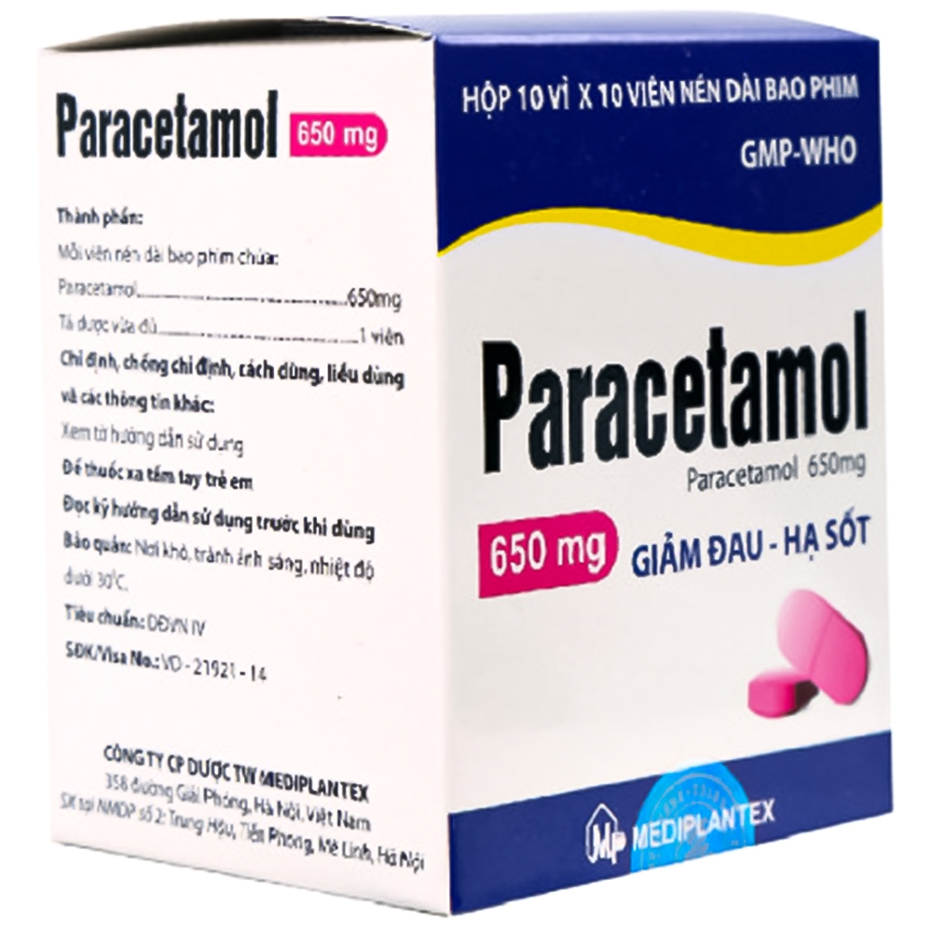
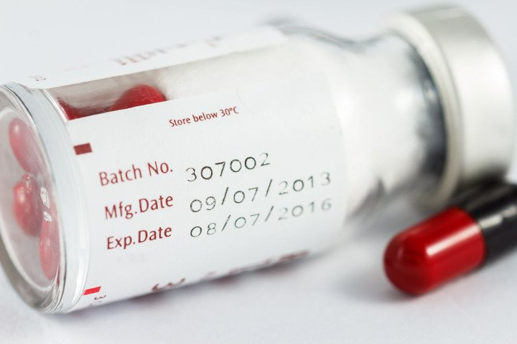
2. Những điểm cần chú ý khi phải dùng thuốc và tác hại của việc dùng thuốc không đúng cách, không đúng liều lượng.
4. Khi mua thuốc, chúng ta cần lưu ý gì?
b) Đọc kĩ thông tin in trên vỏ đựng và bản hướng dẫn kèm theo để biết hạn sử dụng, nơi sản xuất, tác dụng và cách dùng thuốc.

Slide 17
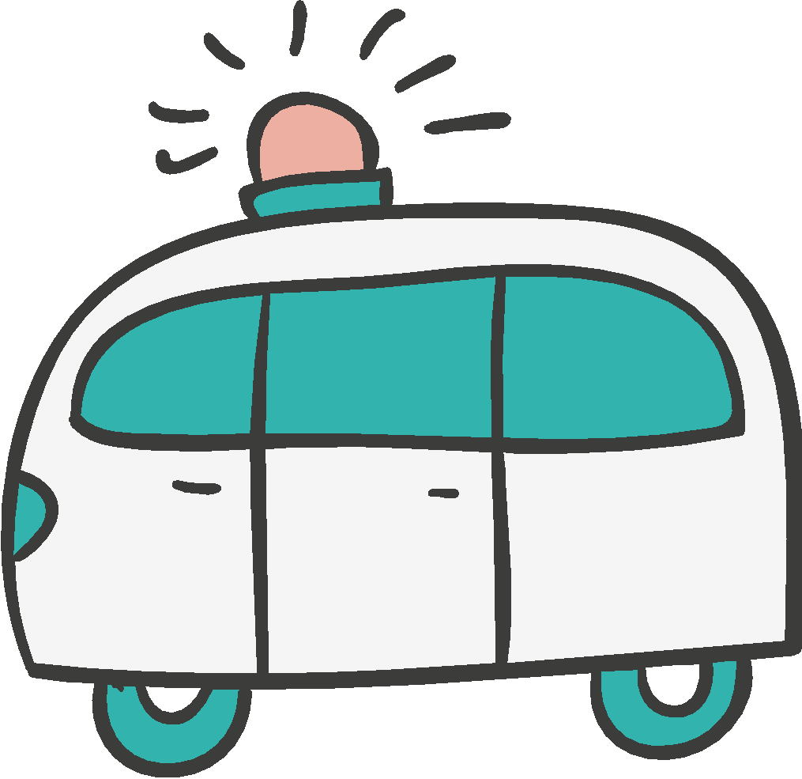
KẾT LUẬN
Chỉ dùng thuốc khi thật cần thiết, dùng đúng thuốc, đúng cách và đúng liều lượng. Cần dùng thuốc theo chỉ định của bác sĩ, đặc biệt là thuốc kháng sinh.
Khi mua thuốc cần đọc kĩ thông tin in trên vỏ đựng và bản hướng dẫn kèm theo (nếu có) để biết hạn sử dụng, nơi sản xuất (tránh thuốc giả), tác dụng và cách dùng thuốc.

Slide 18
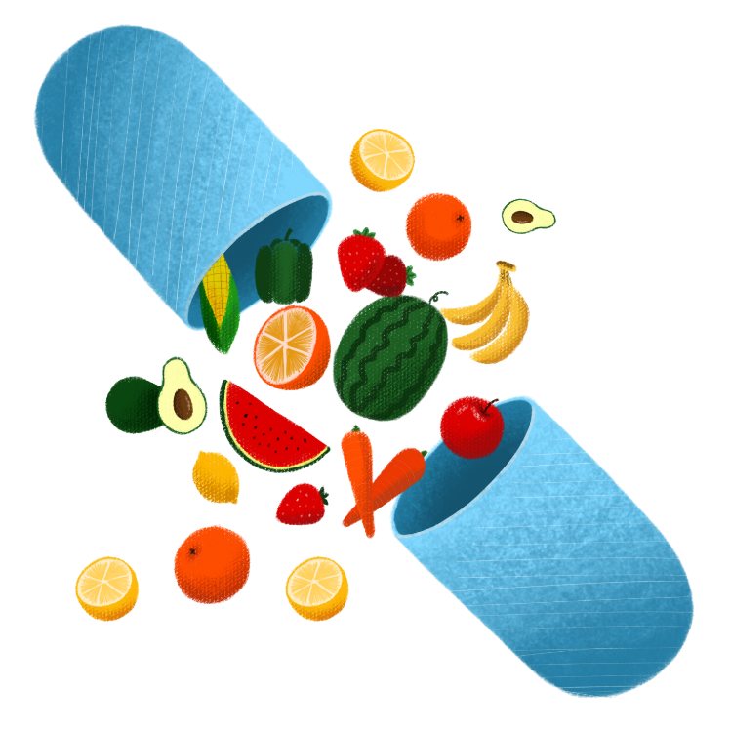
Cách sử dụng thuốc an toàn và tận dụng giá trị dinh dưỡng của thức ăn
0
3

Slide 19
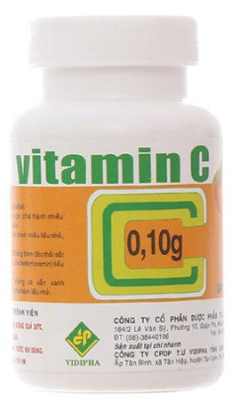
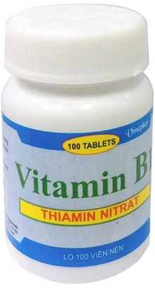

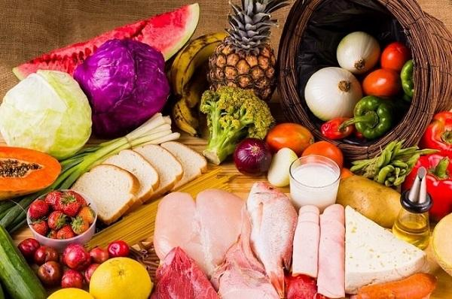
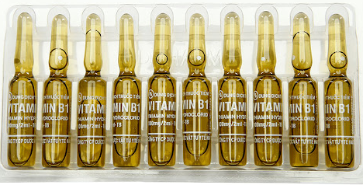
1. Quan sát và cho biết có mấy cách để cung cấp vi-ta-min cho cơ thể?
Hãy sắp xếp theo thứ tự ưu tiên để cung cấp vi-ta-min cho cơ thể:
Uống vitamin
Ăn thức ăn chứa nhiều vitamin
Tiêm vitamin

Slide 20




Hãy sắp xếp theo thứ tự ưu tiên để cung cấp vi-ta-min cho cơ thể:
Ăn thức ăn chứa nhiều vitamin.
1
2
Uống vitamin
3
Tiêm vitamin

Slide 21
Hãy sắp xếp theo thứ tự ưu tiên để cung cấp vi-ta-min cho cơ thể:
1
Ăn thức ăn chứa nhiều vitamin.
2
Uống vitamin
3
Tiêm vitamin
Ăn uống đầy đủ các chất chúng ta không nên dùng vi-ta-min dạng uống và tiêm vì vi-ta-min tự nhiên từ thức ăn tốt, không có tác dụng phụ.
Không nên tiêm thuốc nếu có thuốc uống cùng loại. Tiêm nguy hiểm, đắt tiền hơn, không có tác dụng bằng thuốc uống.
Tại sao em lại chọn sắp xếp thứ tự trên?

Slide 22

2. Để phòng bệnh còi xương cho trẻ, bạn chọn cách nào dưới đây?
Hãy sắp xếp theo thứ tự ưu tiên.
Tiêm can-xi.
Uống can-xi và vitamin D.
Ăn phối hợp nhiều loại thức ăn có chứa can-xi và vi-ta-min D.
Ăn phối hợp nhiều loại thức ăn có chứa can-xi và vi-ta-min D
Uống can-xi và vitamin D
Tiêm can-xi

